Slide 1

OpenAPI 안편해요?
Container App 배포기
대구가톨릭대학교 AI빅데이터공학과 23학번, None Labs | 임미르

Slide 2


발표자
계획
준비
실행
종료
{ Name: Mireu Lim, Email: limmireu1214@gmail.com, HomePage: www.mireu.xyz, Git: mireu-lab, Group: [ [대구가톨릭대학교, AI빅데이터공학과], None_Labs ] }

Slide 3

발표자
계획
준비
실행
종료
저는 사실…..
파이썬 개발자에요….
FastAPI, Tensorflow,
Pytorch, Pandas,
Numpy, DockerSDK, Etc…..

Slide 4
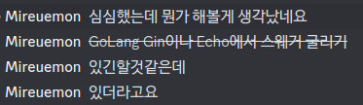
발표자
계획
준비
실행
종료

Slide 5
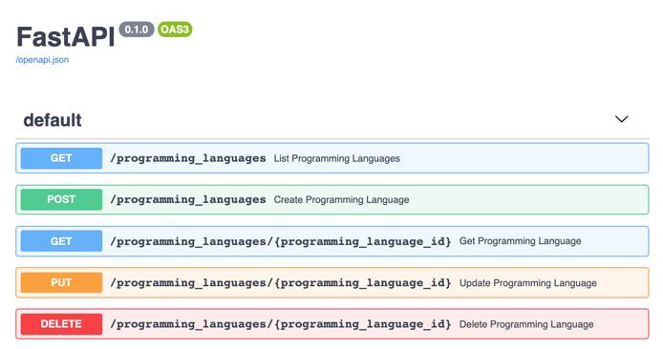
발표자
계획
준비
실행
종료
근데 Golang를 이용해서 Gin를 가지고
API를 구현했을때 Docs를 하나하나 쓰는게 귀찮았던…..
그는 GoDoc이라는 기능을 모르고 일단은 찌르고봤던!
그래서 꼬와서 만들게 된 Golang에다가 Swagger올리기!

Slide 6

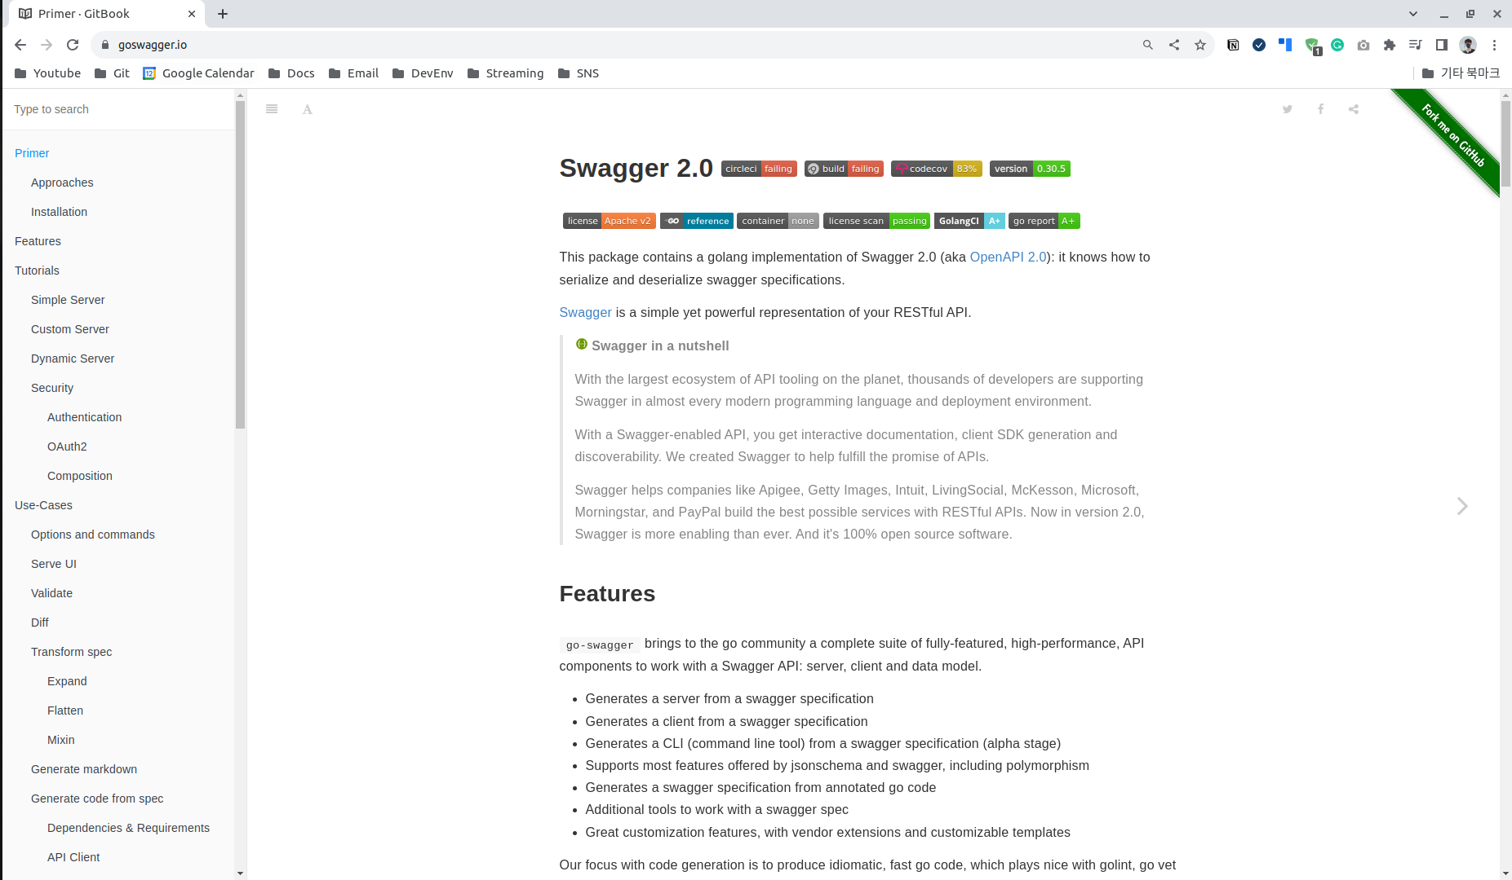
발표자
계획
준비
실행
종료
그전에 찾아보니깐 있더라고요?
근데 하다보니깐 미루고 또 미룬….
이번주 목요일에 끝난 플젝…..

Slide 7
발표자
계획
준비
실행
종료
목표
GET, POST, DELETE, PUT
Auth

Slide 8

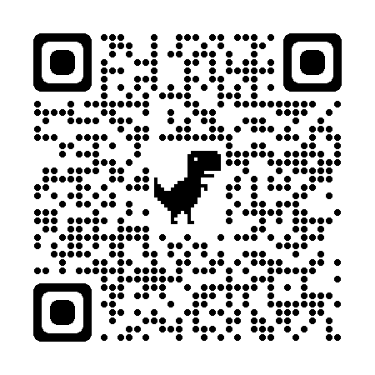
발표자
계획
준비
실행
종료
진행하기 앞서
Repo에 있는 코드를 읽으면서 들어주세요!
Mireu-Lab/Golang-OpenAPI

Slide 9
발표자
계획
준비
실행
종료
일단은 실행 해볼까요?

Slide 10
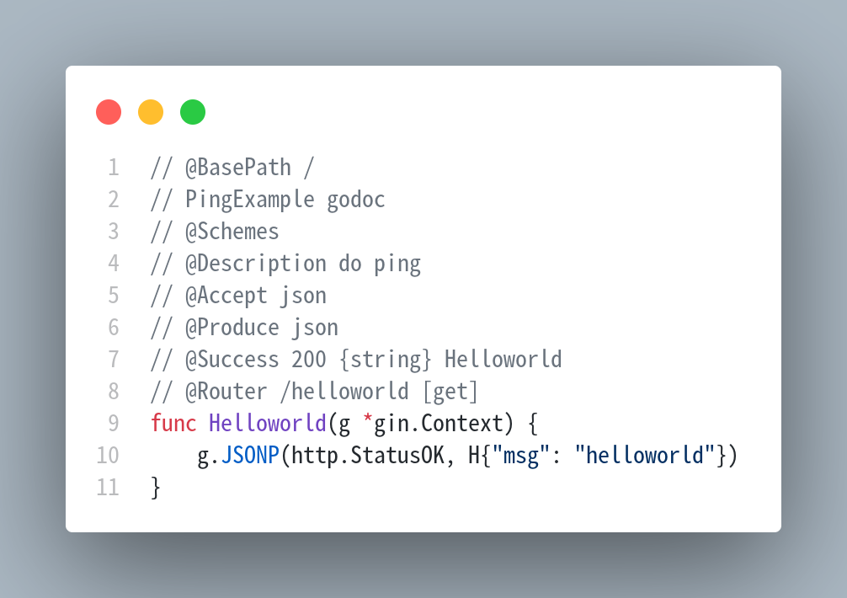
발표자
계획
준비
실행
종료
GET

Slide 11
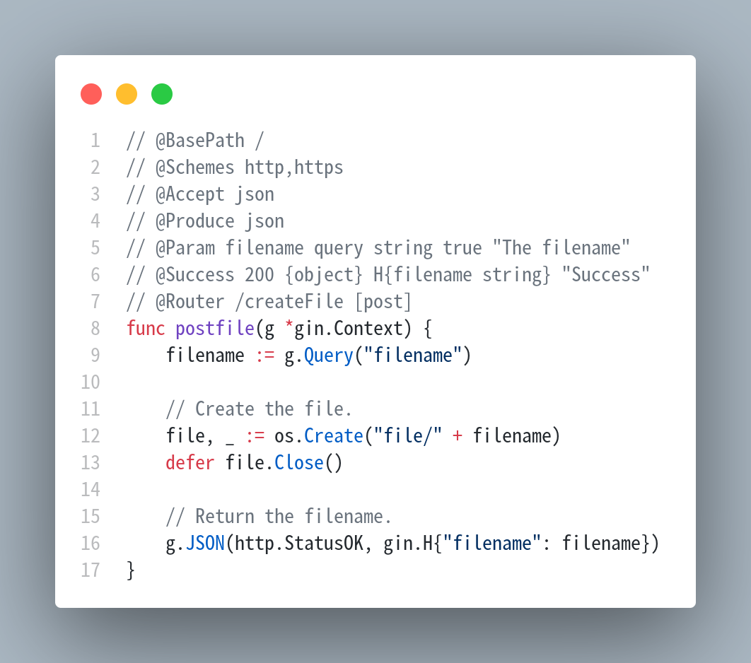
발표자
계획
준비
실행
종료
POST

Slide 12
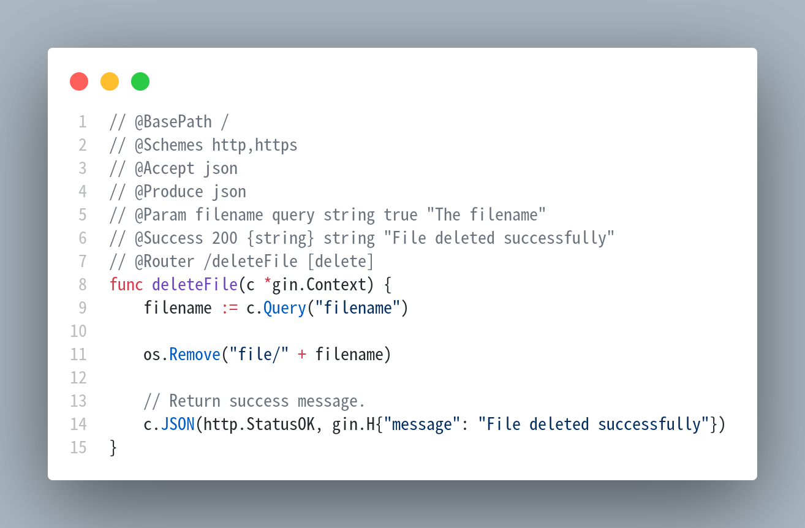
발표자
계획
준비
실행
종료
Delete

Slide 13
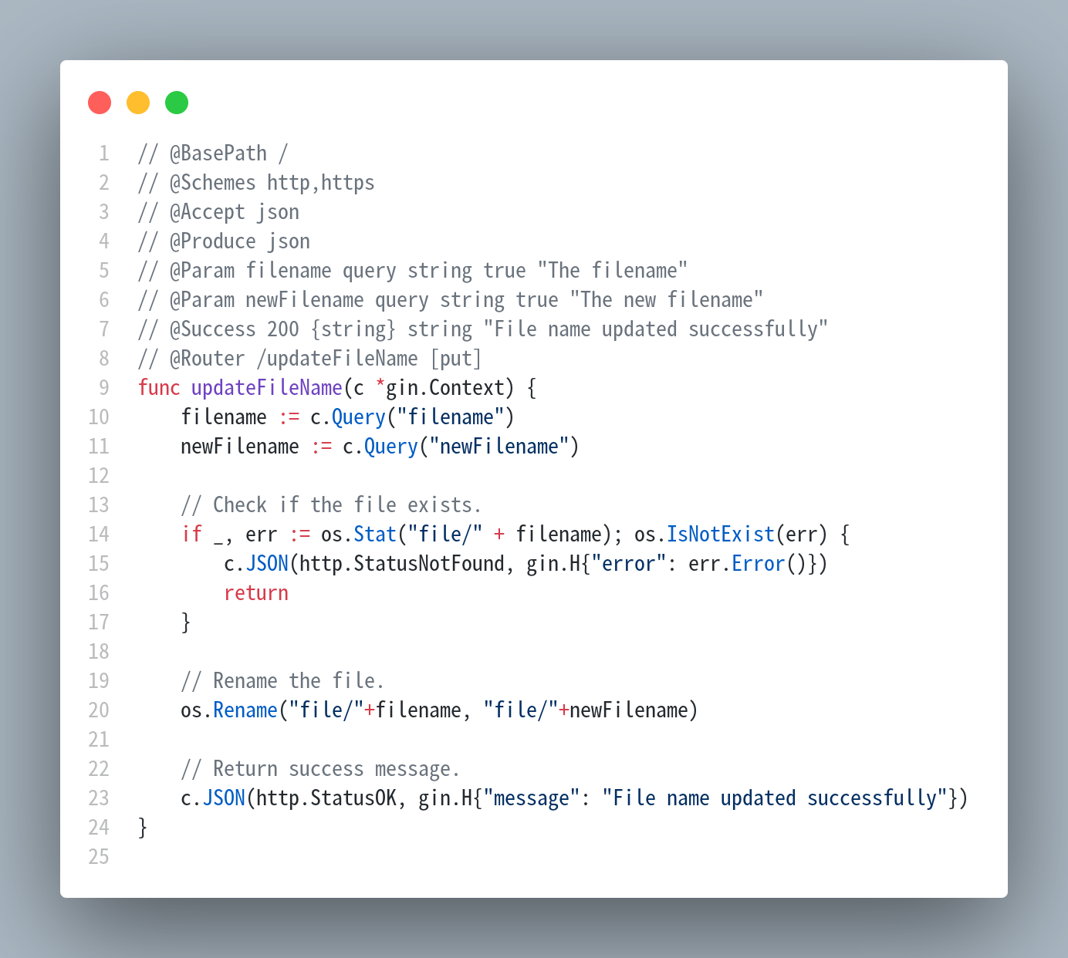
발표자
계획
준비
실행
종료
PUT

Slide 14
발표자
계획
준비
실행
종료
아…… 거기까지만 생각만 했어야했어……

Slide 15
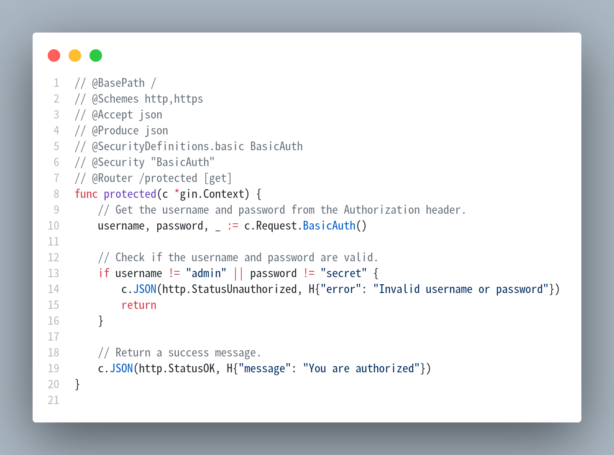
발표자
계획
준비
실행
종료
PUT

Slide 16
발표자
계획
준비
실행
종료
아 FastAPI가 착하고 또 착한거구나…..
아….. pip에 이어서 Python의 소중함을 느끼게된….
그렇다고 Golang를 안할생각은 없습니다
다만 언.젠.간 할게요 ㅎ
추후에 나중에 FastAPI처럼 프레임워크를
지원하는 프로젝트를 진행하고자 합니다
너무 꼽고 불편하네요

Slide 17
발표자
계획
준비
실행
종료
으로….. 끝날줄 알았죠?
라이브러리 안만들거에요 ㅎ
^^7

Slide 18
OpenAPI 안편해요?
Container App 배포기
대구가톨릭대학교 AI빅데이터공학과 23학번, None Labs | 임미르

